Slide 1
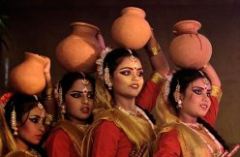
Индия –
самая многонациональная
странна в мире…
Учитель географии : Синицкая И.В., 2015 г.

Slide 2
Индия – загадочная страна…
В центре флага расположено изображение
колеса с 24-мя спицами, круг - религиозный
символ, который заменил первоначальное
изображение прялки. Оранжевый – духовность
белый – миролюбие, зеленый – плодородие.
учитель: Синицкая И.В. 204 школа

Slide 3
Герб Индии
На гербе изображены четыре
индийских льва на круглой абаке.
Герб символизирует нацию, которая:
«отважна в храбрости, сильна
в теле, благоразумна в совете и
устрашает противника».
Абака опирается на лотос –
источник жизни. Ниже абаки
расположен девиз: «Лишь
Истина побеждает».

Slide 4
Общая характеристика:
Индия – одно из древнейших государств мира. В течении
двух веков она была колонией Англии. Добилась
независимости 15 августа 1947 г., а в 1950 г. была
провозглашена республикой.
Гос.язык – хинди, английский
Столица – Нью-Дели
Крупные города – Мумбаи, Бангалор, Ченнаи, Калькутта.
Парламентская республика состоит из 28 штатов, каждый
штат делится на округи, всего 600 округов.
Президент: Пранаб Кумар Мукерджи
Площадь территории: 3287 т. км.кв., население: 1 млрд.
220 млн. ч., ВВП на д/нас. 3,6 т. долл.
Валюта: индийская рупия

Slide 5
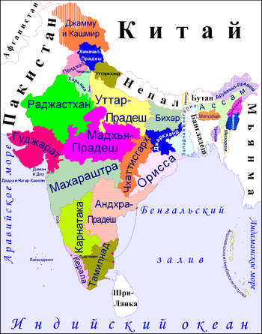
ЭГП Индии выгодное.
Это относится к положе-
нию страны на морских и
торговых путях из
Средиземного моря в
Индийский океан, на
полпути между
Ближним и Дальним
Востоком. Сухопутная
граница в 2,5 раза
длиннее морской, но
большей частью
проходит по труднодос-
тупным горным рубежам

Slide 6
Население:
По численности населения Индия занимает 2-е место в
мире после Китая - 1млрд.220млн. ч.
70% нас. проживает в сельской местности
Мужское нас. – 51,5%
Женское – 48,9 %
Естественный прирост – 2,3 %
Ср. возраст нас. – 24,9 лет
Дети до 14 лет составляют 40 % нас.
60 лет и старше – 5,4 %
По культурному, языковому и этническому разнообра-
зию Индия занимает 2 –е место в мире после
Африканского континента.

Slide 7
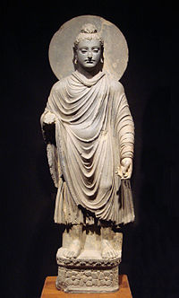
Религия:
10 в. до н.э. появление первого
древнего текста. 5 в. до н. э. рож-
дение будды – «продудившийся»
человек Сиддхарта Гаутама достиг
просветления, и стал известен, как
Будда.
В современной Индии 900 млн.ч.
исповедуют индуизм, ислам – 13,4%,
христианство – 2,3 %. Джжаму и Кашмир-
штат, где преобладают мусульмане,
выступающие за отделение штата от
Индии и присоединение его к Пакистану.
Чтобы предотвратить отделение,
правительство ввели в штат войска
Будда

Slide 8
Центры и «коридоры» развития, города Индии:
В стране нет единого доминирующего центра.
Существуют как бы четыре столицы – на западе, востоке,
севере и на юге страны.
Мумбаи – (18 млн.ч.агломерация), в самом городе – 13,6
крупнейший промышленный,
торговый центр.
Здесь находятся машиностроительные, нефтехимические,
хлопчатобумажные предприятия, центр по мирному
использованию атомной энергии, крупнейшие в
стране киностудии. Мумбайский порт – главные морские
ворота страны, с ближайшими городами образует
крупнейший промышленный узел страны.

Slide 9
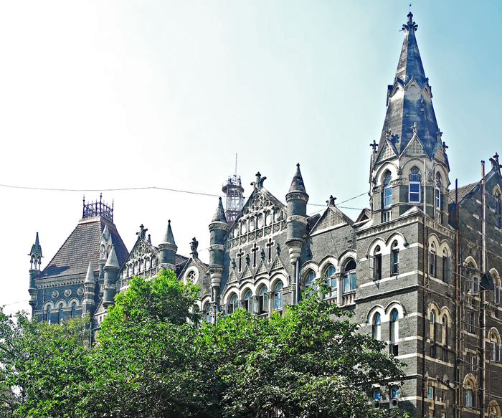

Slide 10
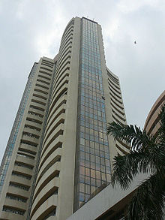
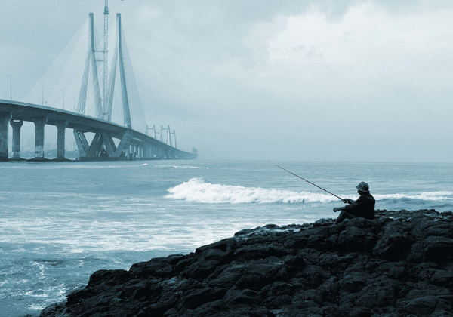
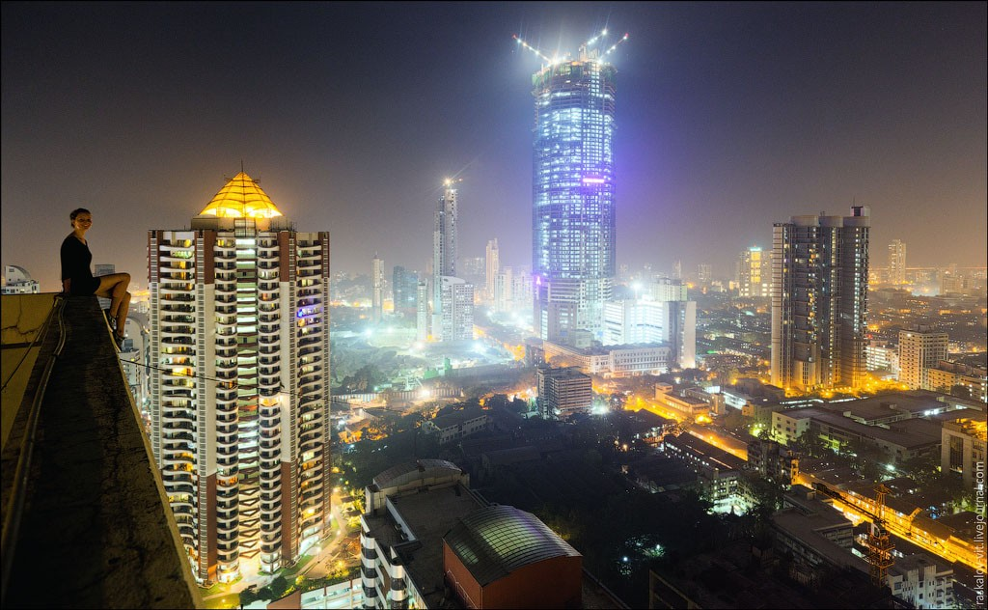
Мумбаи (Бомбей)
Мост Бандара-Борди через р. Кришна
Мумбайская фондовая биржа

Slide 11
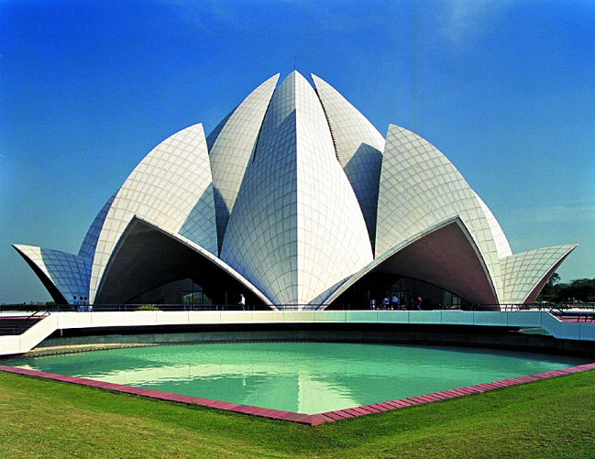
Храм Лотоса

Slide 12
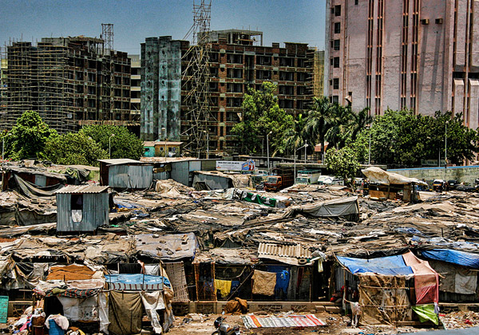
В самом центре Мумбае расположен район Дхарави, здесь сущест
вуют самые большие трущобы в Азии. На территории 2 км.кв.
проживает более 1 млн. ч. Несмотря на ужасную нищету, жители
этого района занимаются переработкой мусора.

Slide 13
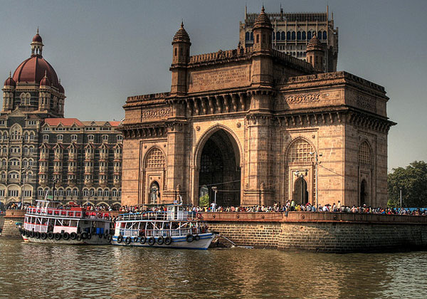
Врата Индии
Порт в Мумбае расположен на берегу Аравийского моря

Slide 14
Колката (Калькутта)
Колката возникла в конце 17 в. В течении 1,5 веков
была административным центром Британской Индии,
расположена на берегу Бенгальского залива. Это
второй после Мумбае промышленный город и порт,
который особенно выделяется переработкой и
экспортом джута. Колькота является главным
культурным центром страны. Ее агломерация (14 млн.)
в самом городе - 5 млн.ч., вытянувшаяся вдоль одного
из рукавов Ганга, объединяет много сросшихся друг
с другом городов. Для Колькоты характерны очень
резкие социальные контрасты, десятки тысяч
бездомных составляют «население улиц» этого города.

Slide 15
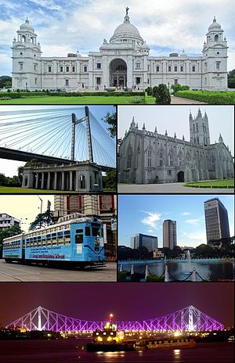
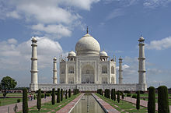
Колката
(Калькутта)
Тадж-Махал в Агре
(самая большая в мире
Гробница). Агра – столица
во времена захвата Индии
монголами – 16 век

Slide 16
Дели (12 млн.ч.)
В переводе с португальского «любимая бухта», существует
город 3000 лет
Один из древнейших городов мира, богатый памятника-
ми индусско-мусульманской архитектуры, с 1922 г. –
столица Индии. Это крупный транспортный , промышлен
ный и культурный центр страны. Но еще важнее его
политические и административные функции.
Город Дели состоит из двух различных частей. Северная
часть имеет типичный восточный облик, а южная –
(Новый Дели) была построена в 20 в. В Европейском
стиле, как столица Британской Индии.

Slide 17
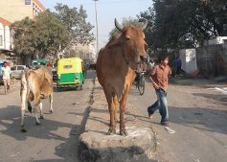

Slide 18
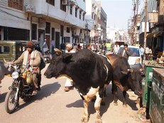

Slide 19
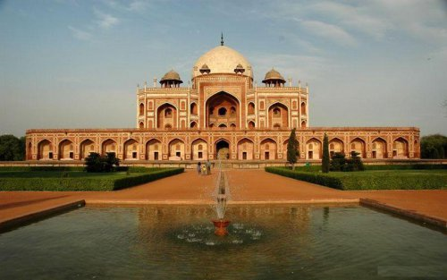

Slide 20
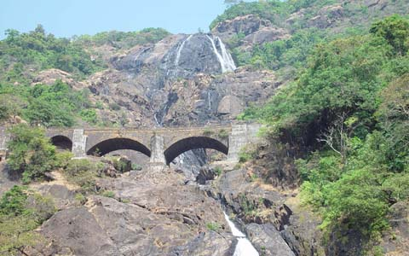

Slide 21
Ченнаи (6,6 млн.ч.)
Один из главных промышленных центров и порт, распо-
ложенный на берегу Бенгальского залива, экономичес-
кая столица юга.
Мумбаи, Колката, Дели и Ченнаи, четыре главных
промышленных центра, распространяющие свое
влияние на Запад, Восток, Север и юг Индии, а в
значительной мере и на всю страну. Они образуют как
бы вершины большого четырехугольника,
связанные важнейшими транспортными магистралями
которые выполняют роль главных «осей коридоров
развития»

Slide 22
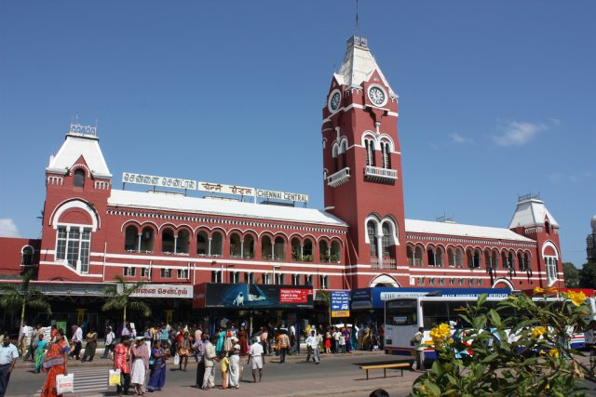
Ченнаи (вокзал)

Slide 23
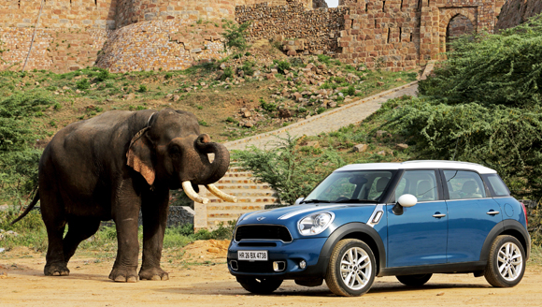
Ченнаи

Slide 24
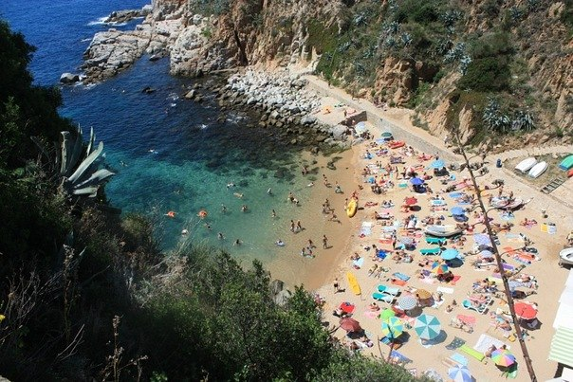
Ченнаи – побережье Бенгальского залива

Slide 25
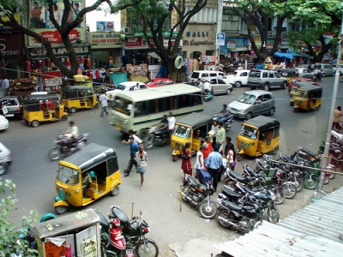
г.Ченнаи

Slide 26
Промышленность: основные черты отраслевой
структуры и географии.
В промышленности Индии занято 1/5 активного нас-я
из страны легкой и пищевой промышленности она
превратилась в страну с тяжелой индустрией. Современ-
ная Индия производит не только станки, тепловозы,
автомобили, тракторы, но и новейшую электронную
технику, оборудование для АЭС и космических исслед.
Вступление Индии на путь индустриализации резко
повысило значение ее топливных и сырьевых ресурсов:
каменного угля, нефти, железных руд, марганцевых руд.
Важнейшими «полюсами роста» стали в Индии крупные
комбинаты Бхилаи и Бокаро на Деканском плоскогорье.

Slide 27
Главные отрасли легкой промышленности – хлопчатобу-
мажная и джутовая, швейная – все они работают
на экспорт.
Экспорт: текстиль, ювелирные изделия, программное
обеспечение.
Импорт: нефть, машинное оборудование, удобрения,
химикаты.
Торговые партнеры: США, ЕС, Китай.

Slide 28
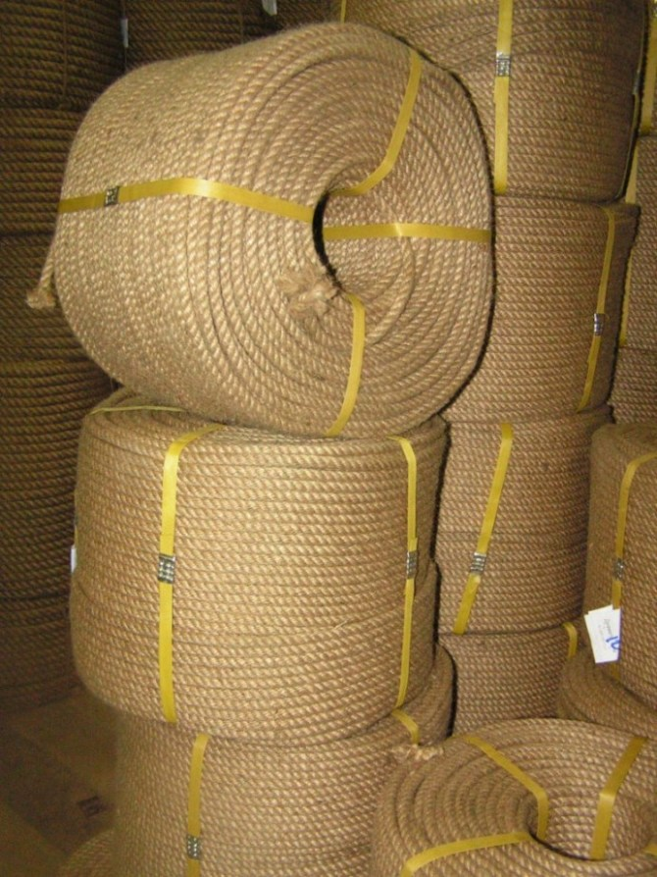
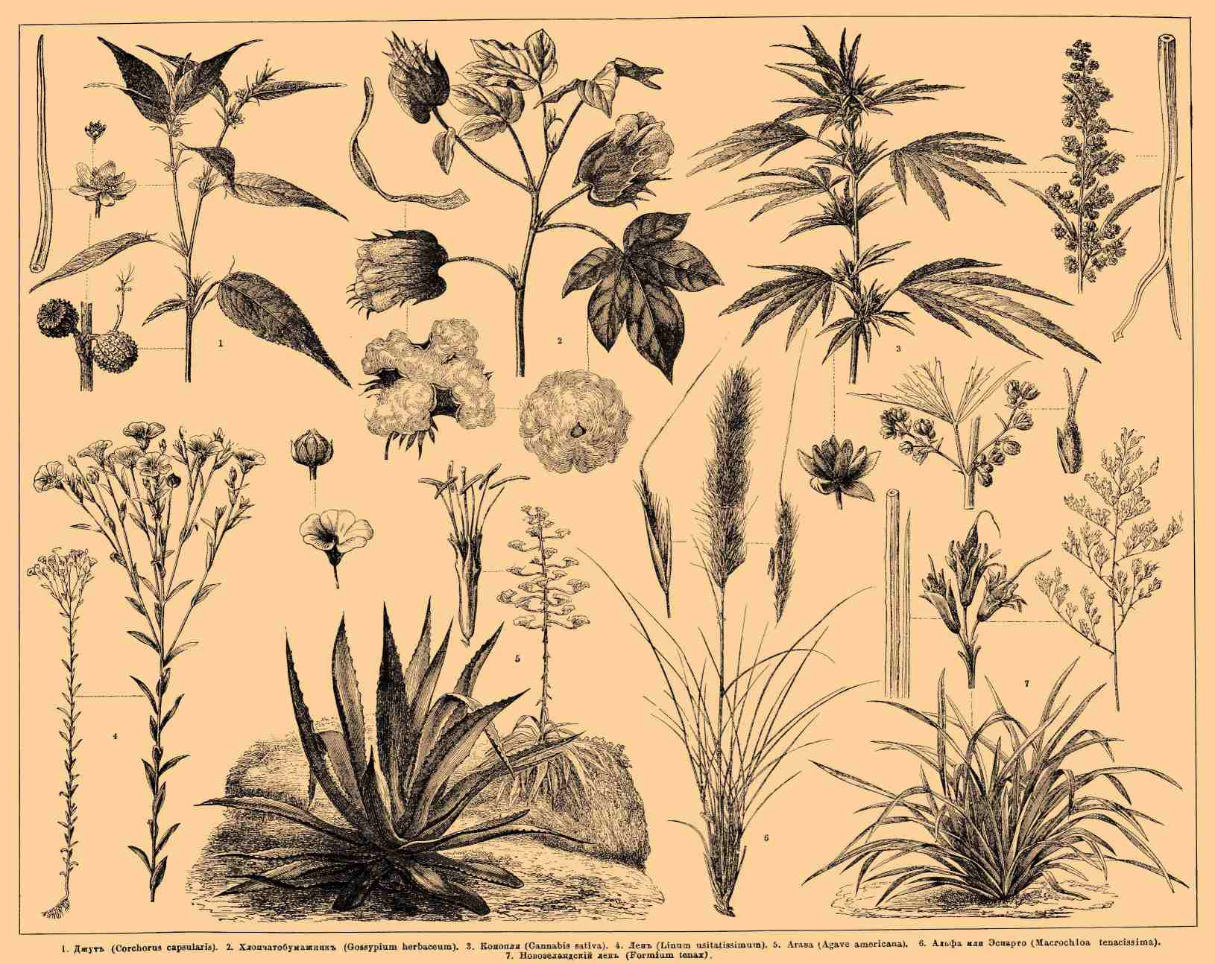
1
1.-джутовое растение,
из волокон которого
делают канат
Джутовый канат

Slide 29
Сельское хозяйство:
В сельском хозяйстве занято 2/3 активного населения
Основная зерновая культура – пшеница (потребление
250 кг. на д/н в год.
По площади пахотных земель уступает только США,
Пашня занимает ½ территории (в России 7% территории)
В Индии два сельскохозяйственных сезона – зимний и
летний, соответственно сформировалось две
земледельческие зоны, расположенные в
Индо-Гангской низменности. На юго-востоке – рисовая
зона, где преобладают муссонные дожди (урожай
снимают три раза в год).
и на северо-западе – пшеничная зона.

Slide 30
Транспорт:
Железные дороги: Сеть железных дорог вторая по
величине в мире и самая крупная в Азии, протяженность
ее составляет 62300 км. Рельсов, 11200 локомотивов,
более 7030 станций.
Авиалинии: международных аэропортов – два: в Дели и
Бомбее, внутренних: 70, регулярные рейсы – в
Пакистан, Непал, Бангладеш, Шри-Ланку, Афганистан,
Мальдивы.
Крупная авиакомпания «Air India»

Slide 31
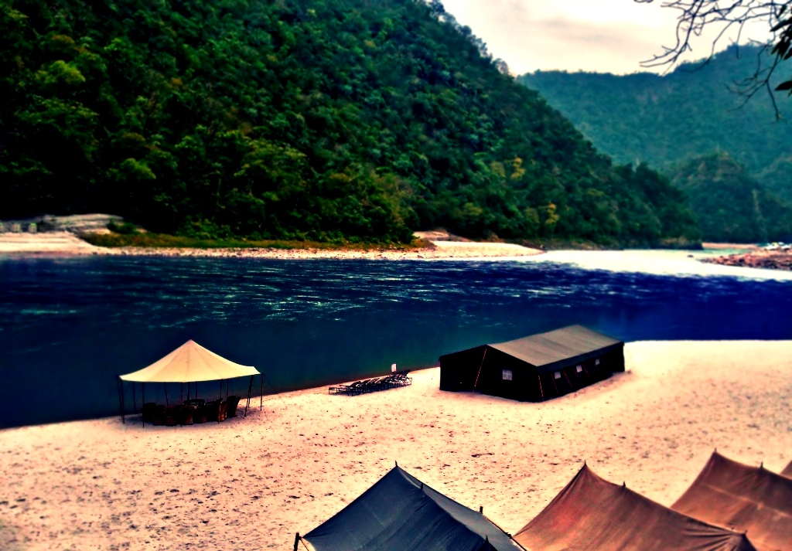
Спасибо за внимание…

